Slide 1
Mit Liebe gebacken – ein Lob den Müttern
Ein Bericht von Susi Hedrich

Slide 2
Kaum eine Frau von Jahrmarkt hat sie nicht gebacken: die Salzkipfeln. Sie standen für das Salzgebäck Nr. 1 in Jahrmarkt. Da gab es früher keine Chips, Brezeln oder Kräcker, sondern die Salzkipfeln von der Familienbäckerin. Besonders die Männer liebten/lieben die salzigen Teile, mehr als so manches Stück Torte oder „Mehlspeis“.
Meine Mutter hat diese Kipfeln sehr oft gebacken. Kaum aus dem Backofen herausgenommen, wollte mein Vater schon den ersten verkosten. Im Laufe der Zeit wurden hier in Deutschland viele Rezepte bekannt, mit Rama, Butter oder Öl. Aber die besten, meinten meine männlichen Verwandten, wären die mit Schweineschmalz. Davon hatte jede Familie in Jahrmarkt nach der Schweineschlacht genug und es wurde zum Backen und Kochen verwendet. Viel Fett- bzw. Schmalzbrot mit Salz und rotem Paprika bestreut aßen wir oft und gern als – heute würden die Jungen „Snack“ sagen – zwischendurch wenn wir Hunger hatten.
Wenn ich zurückdenke, welchen Kuchen meine Mutter hier in Deutschland, auch unserem Vater zuliebe, oft gemacht hat, fallen mir die gefüllten Oblaten ein. Sie waren nicht schwer zu bestreichen, mit Kakao-Buttercreme und zusammenkleben. Aber mit viel Kakao wollte sie mein Vater haben. Gerne hat sie auch den Rotweinkuchen (nach einem Rezept von hier) gebacken, der bei uns allen gut ankam.
Welche Erleichterung für uns Frauen, dass es hier den Blätterteig gibt, so ist der beliebte „Krem-Pitta“ relativ einfach zu machen und noch einfacher die „Salzstangen“ aus Blätterteig. „Apfel-Pitta“ schmeckte uns allen gut, außer meinem Vater, da er ja auf Kakao und Schokolade stand. Aber anstrengend und aufwendig war die Arbeit mit den vielen Äpfeln, schälen und reiben.

Slide 3
Schließlich sollte die Füllung schon recht dick sein. Besonders die Enkelkinder liebten den Ziehstrudel meiner Mutter, am liebsten mit Schichtkäse (Quark) oder mit Äpfeln. Das war schon eine besondere Backkunst unserer Mütter und Großmütter. Da musste man sehr aufpassen, den Teig sorgfältig „auseinander ziehen“, bis er so dünn war wie Zeitungspapier, aber doch ganz blieb, ohne Löcher. „Übung macht den Meister“, wenn man ihn öfter zubereitet, klappt es immer besser. Selbst ich habe ihn schon gebacken, nun fehlt mir schon länger die Übung.
Noch immer „lecker“ der Mohn- und Nussstrudel aus Hefeteig nach Banater Art. Für die Enkelkinder wurden an Heilig-Drei-König in die Krapfen (Berliner) je eine Münze vor dem Backen versteckt. Wenn das Kind dann nachher gerade so einen Krapfen aß, war es der „König“.
Unsere Lieblingstorte, die meine Mutter am meisten backte, war der „Baumstamm“ mit Kakaocreme, wieder dem Vater zur Freude. Sie war der kulinarische Höhepunkt jeder Feier. Selbst „zugeheiratete Verwandte“ waren begeistert vom „Baumstamm“. „Er ist ziemlich süß und üppig, aber sehr gut“, schwärmten sie. Wenn bei den Verwandten und Bekannten ein Geburtstag oder eine Hochzeit gefeiert wurde, sollte meine Mutter immer „Baumstamm“ backen.
Die schöne Tradition, in der Adventszeit Plätzchen zu backen, wurde bestimmt von den meisten Jahrmarkterinnen übernommen. Unser Lieblingskleingebäck waren/sind die „ghackte Kipple“, noch ein Gebäck aus dem Banat. Da werden kleine Mürbeteigkugeln dünn ausgerollt, danach mit einer Nussmasse gefüllt und zu Kipfeln gerollt. Alle, die sie schon mal ausprobiert haben, wissen, dass man viel Zeit braucht, aber dass sie auch sehr gut schmecken. Solche Köstlichkeiten, wie auch den „Grilliasch“, die man öfter mit der Mutter zusammen gebacken hat, vergisst man nicht. Alles war mit Liebe gebacken und schmeckte daher besonders gut. Somit geht ein Lob an alle Mütter und Frauen, die gerne backen. Es ist schön, diese Tradition weiterzuführen.

Slide 4
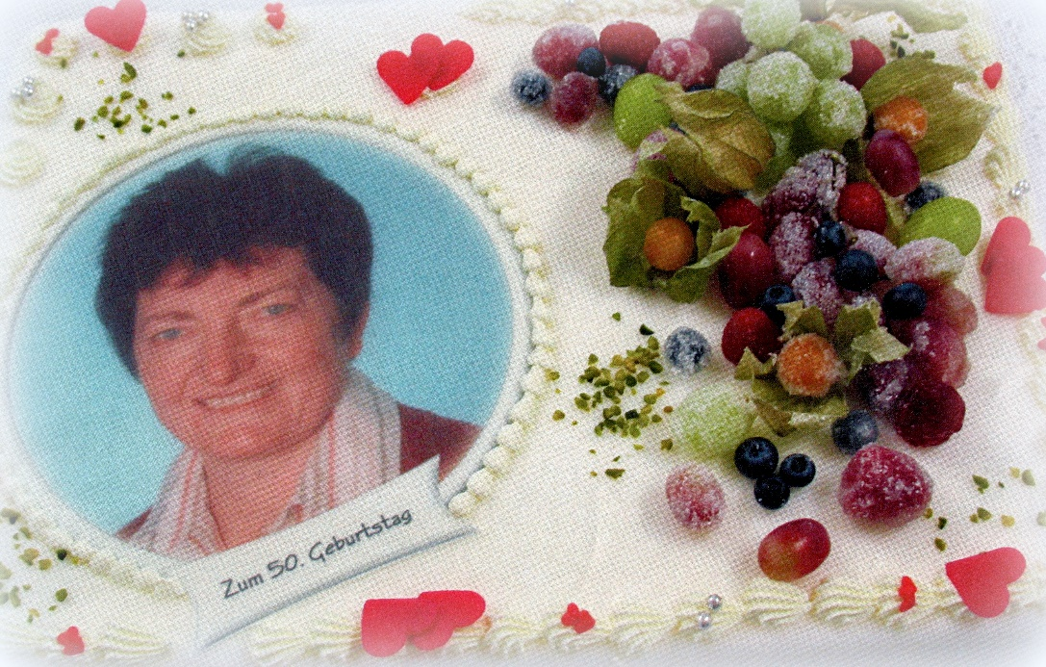
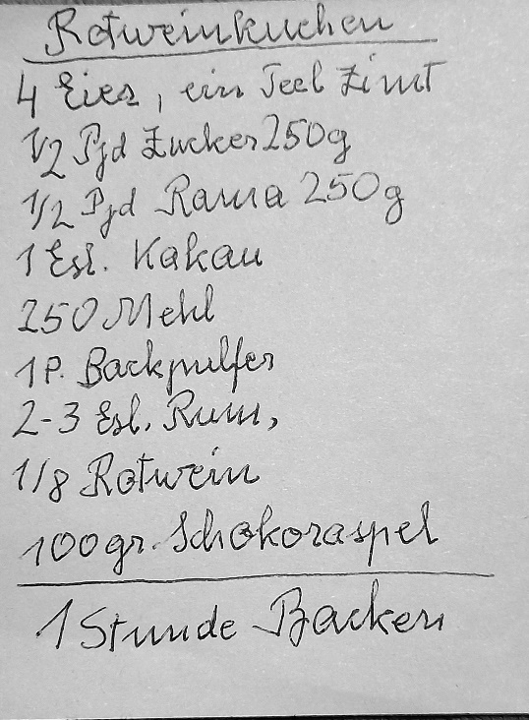
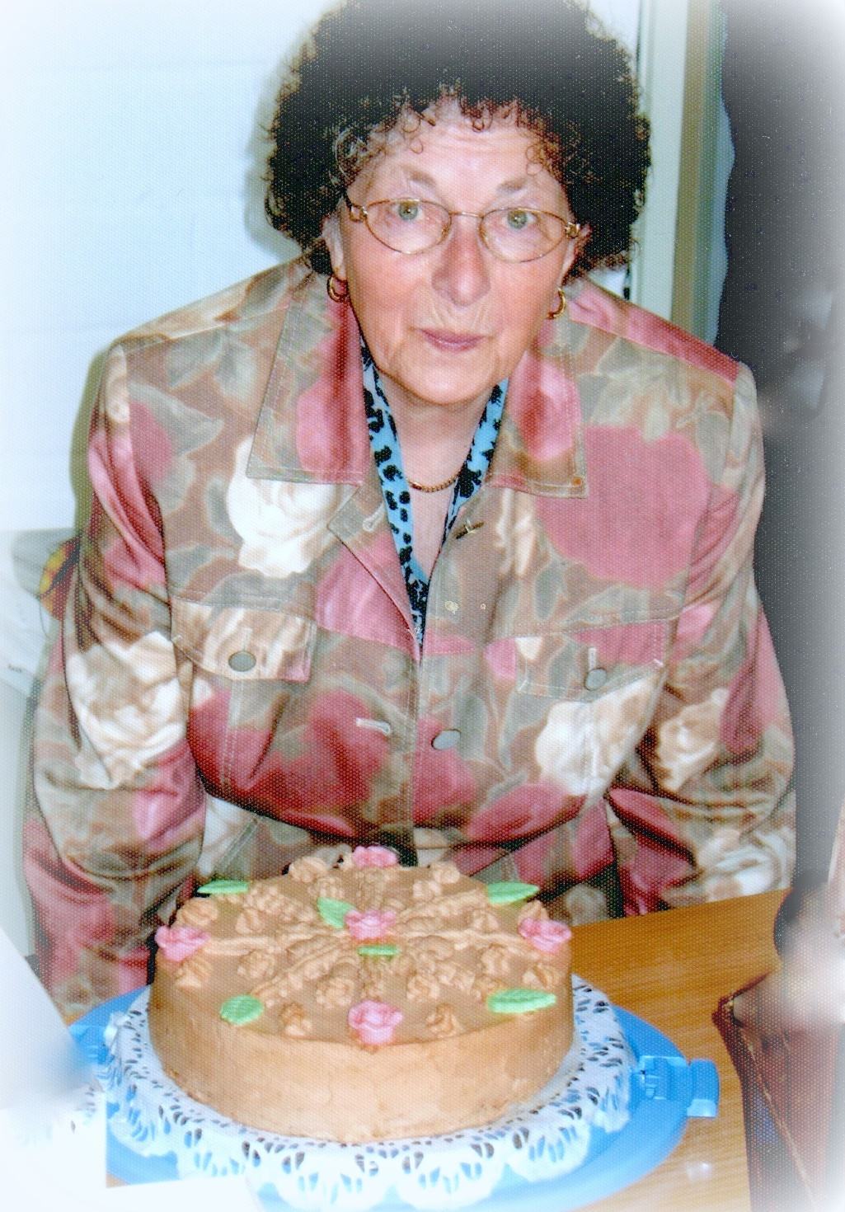
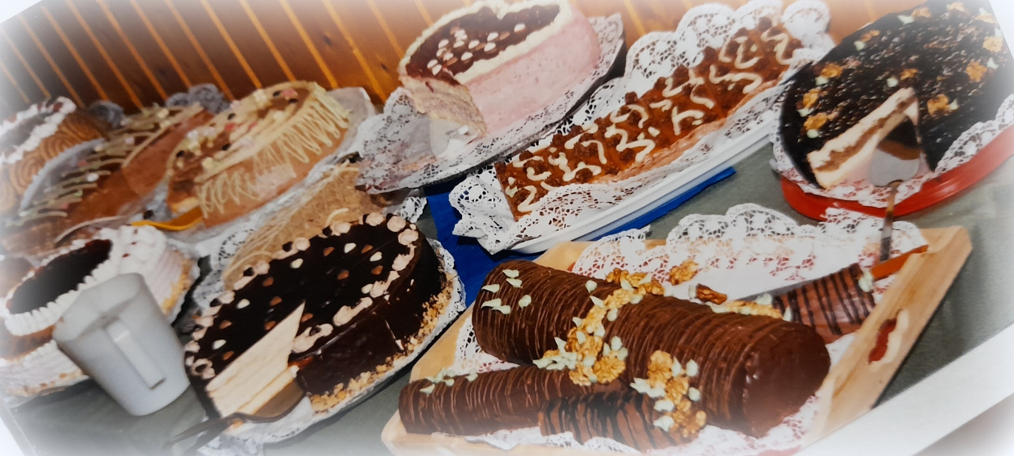

Slide 5
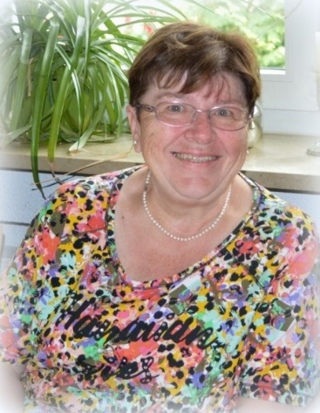
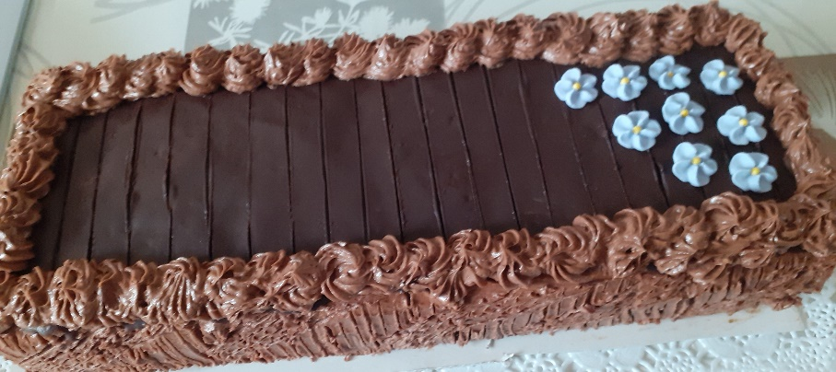
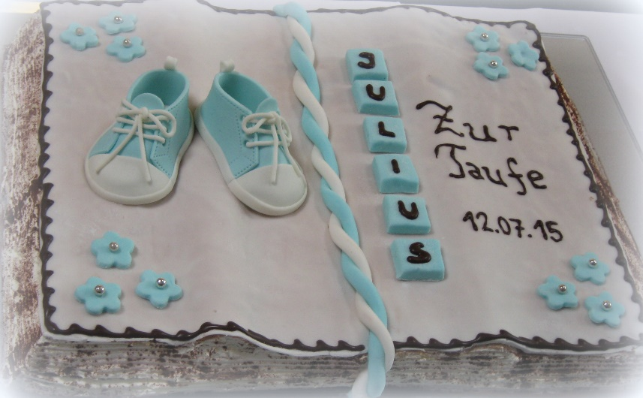
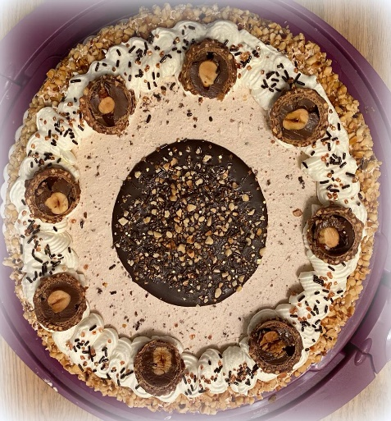
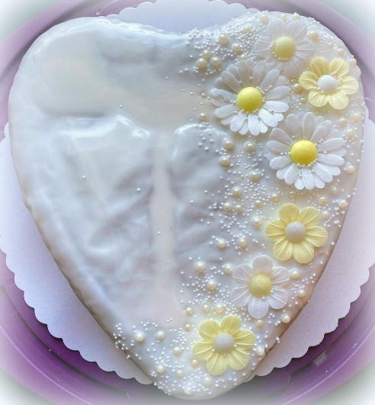
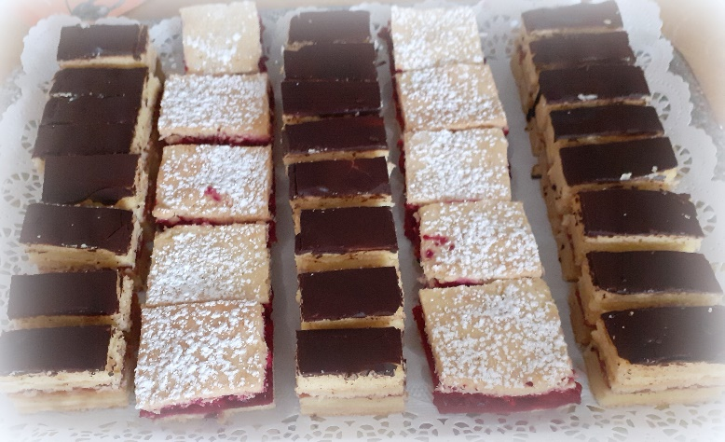
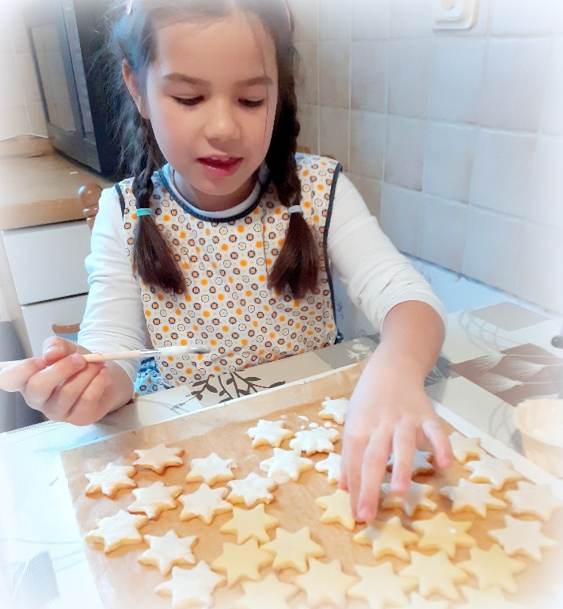
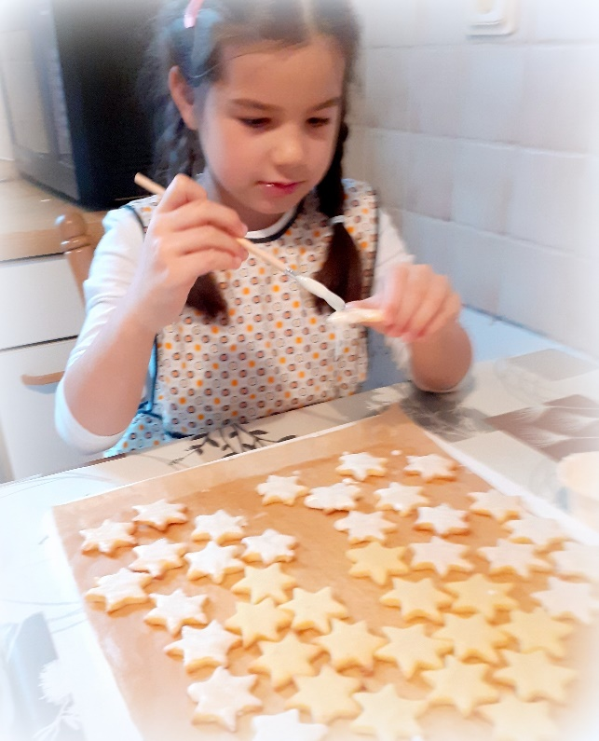
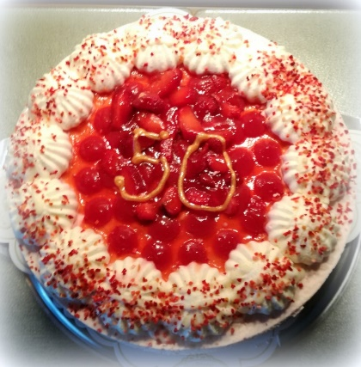
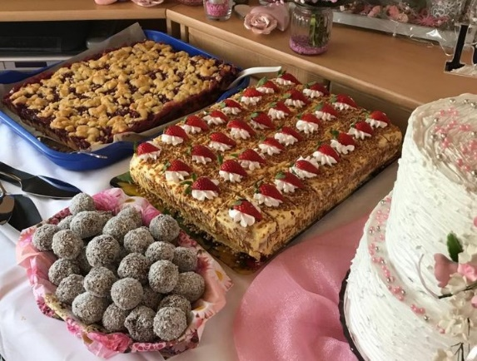
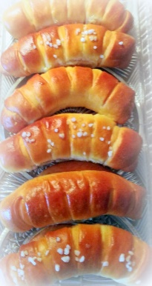
Elisabeth Nix mit ihrer Backhilfe, der Enkeltochter

Slide 6
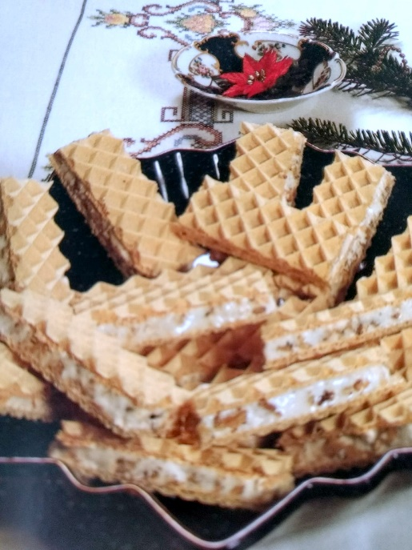
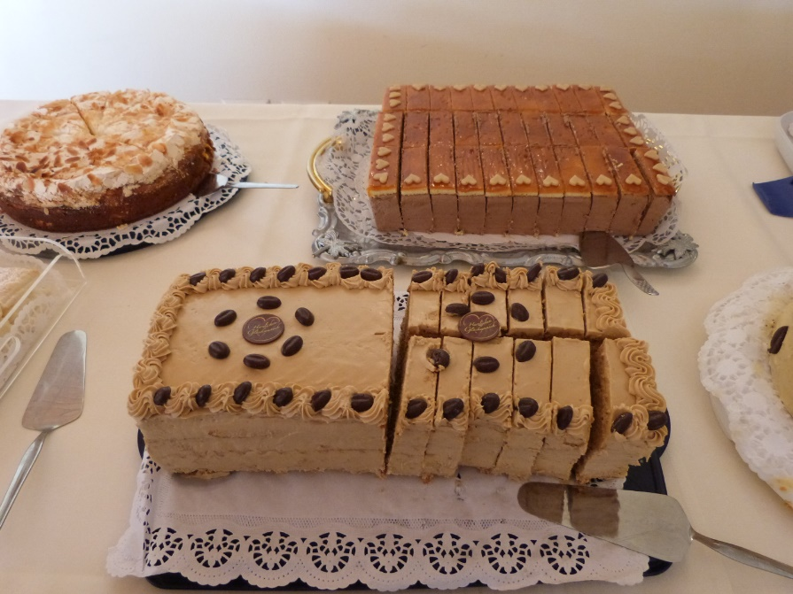
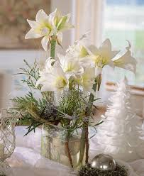
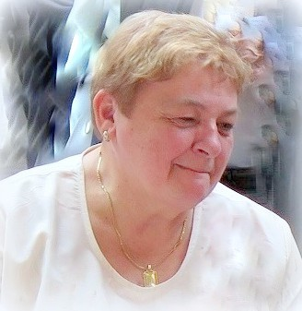
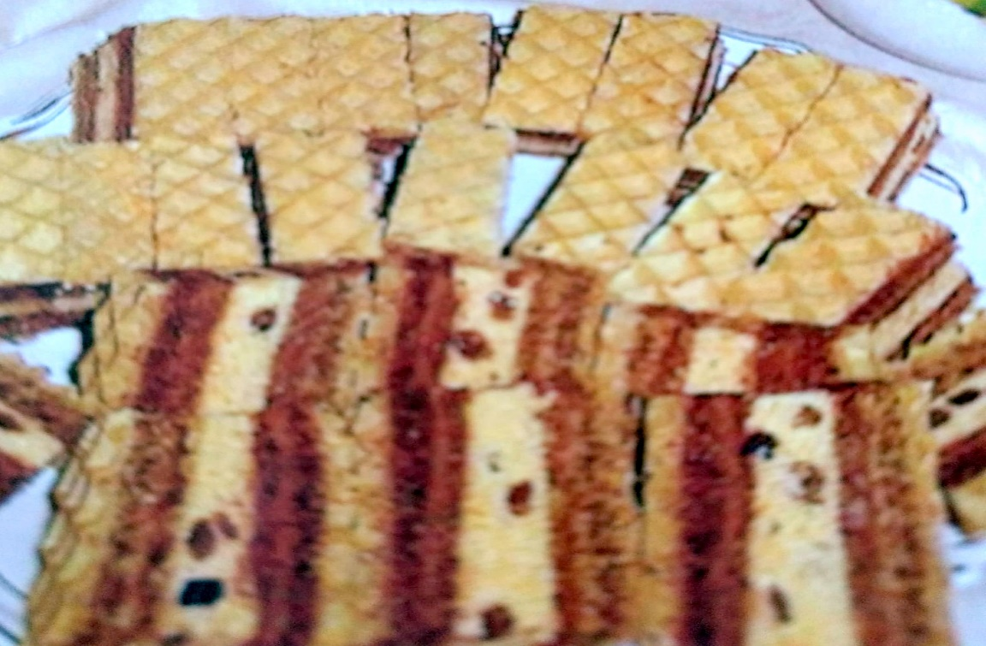
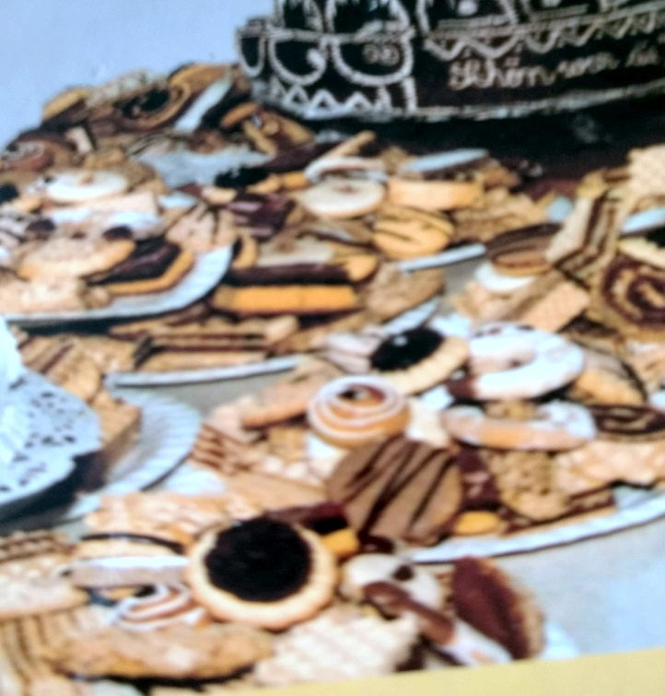
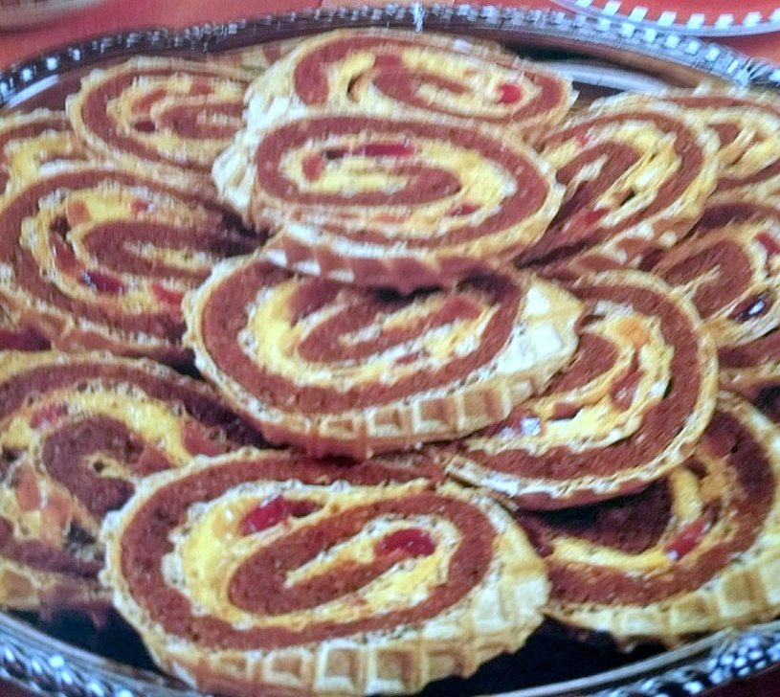
Elisabeth Häcker

Slide 7
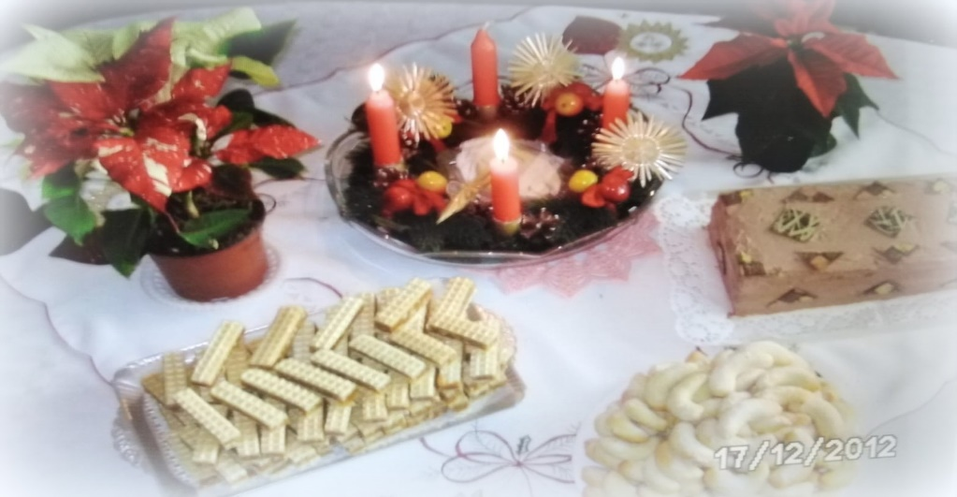
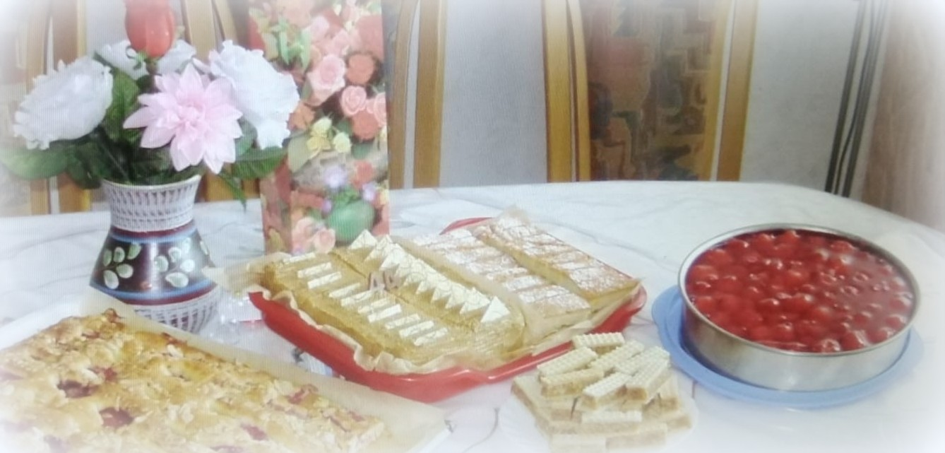
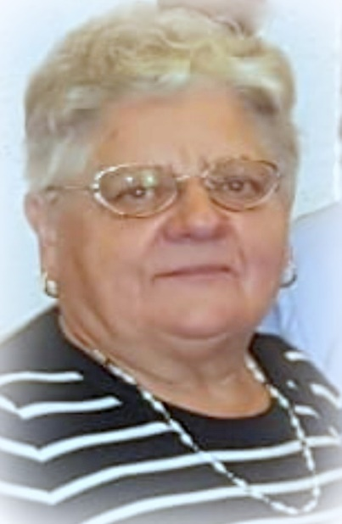
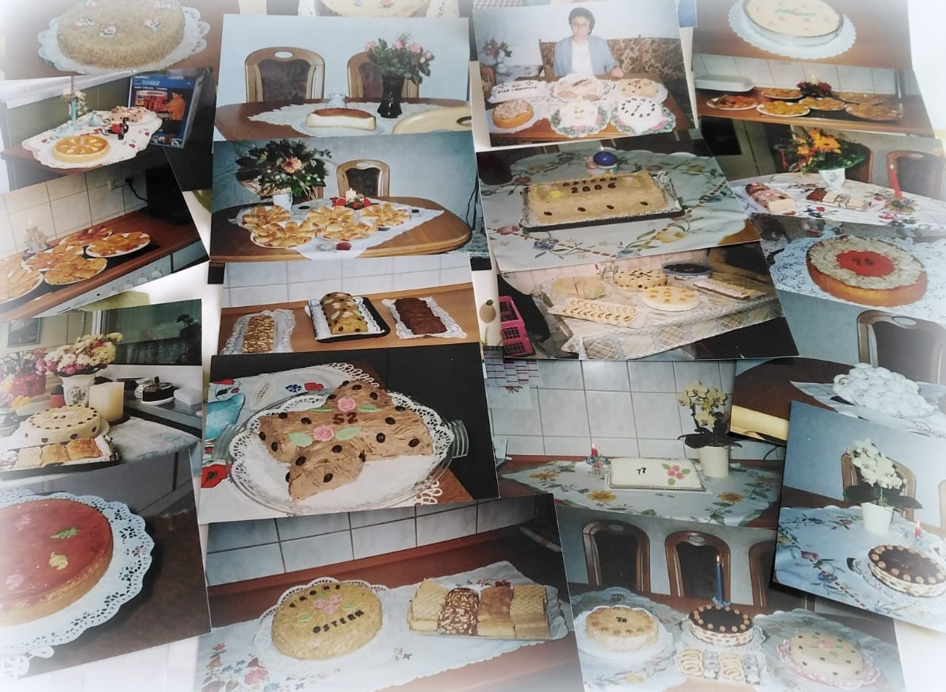
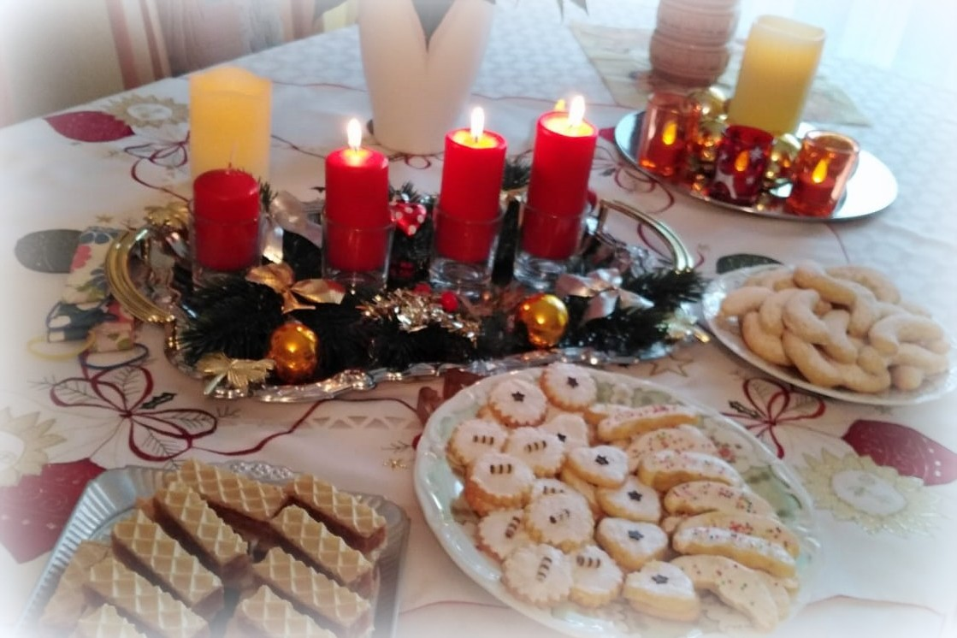
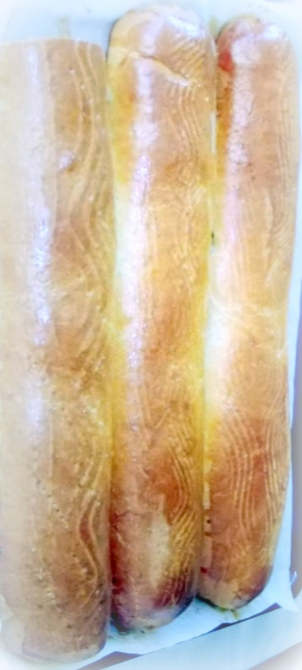
Anna Schön

Slide 8
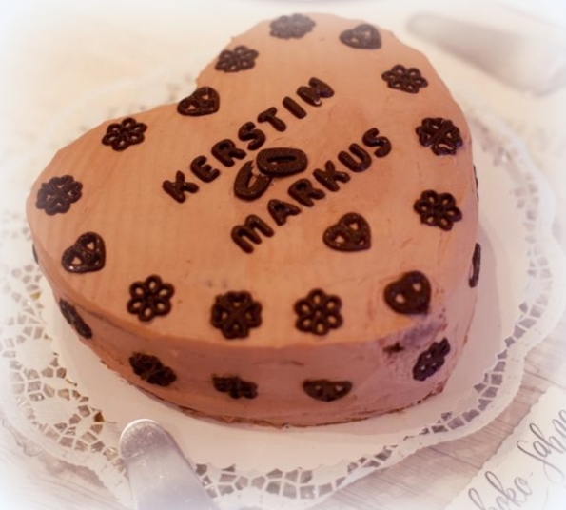
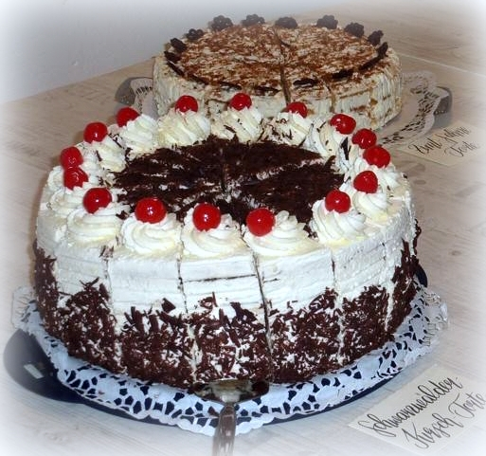
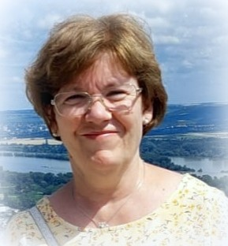
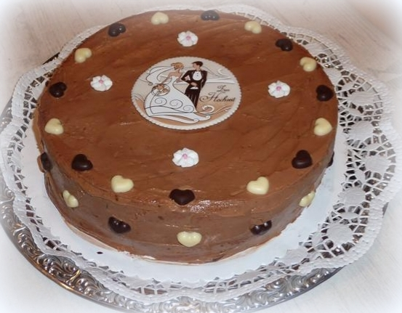
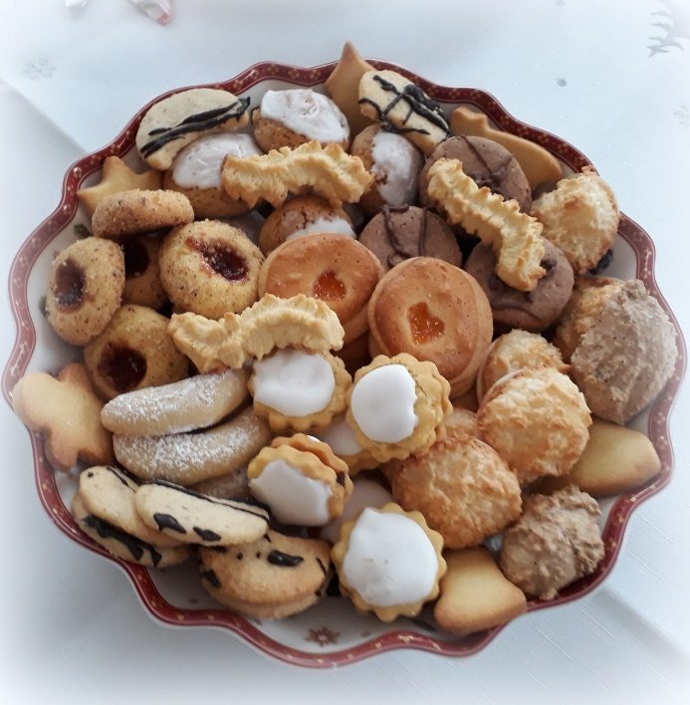
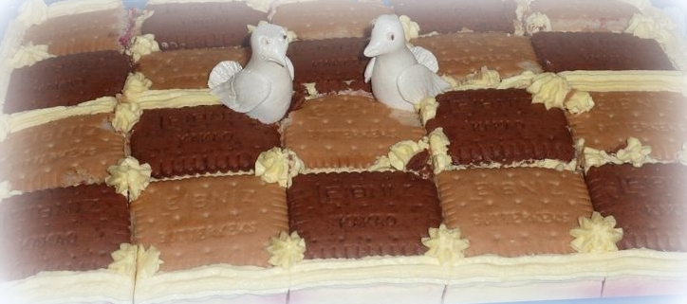
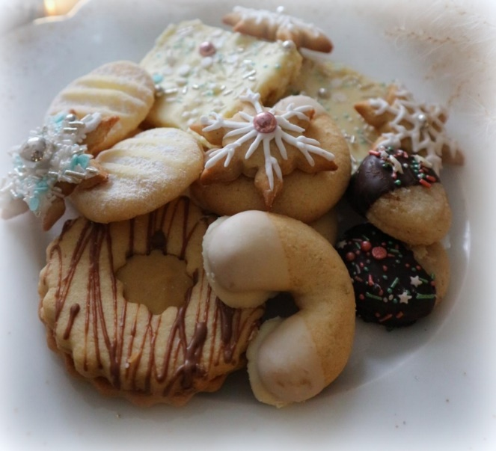
Anneliese Wendling

